Slide 1
Обновление содержания, методов и технологий обучения в дополнительном образовании детей
Жорнова Т.А.,
старший методист
МБОУ ДО «Дворец детского (юношеского) творчества» города Кургана

Slide 2
Дополнительное образование детей - необходимый элемент полноценного образования («восполняющее» основное до целого, до полного), важное условие развития и самореализации ребенка.
Запрос родителей: гармоничное развитие личности ребенка, развитие самостоятельности и креативности, раскрытие талантов, достижения и победы в конкретном виде деятельности, формирование умения общаться, укрепление здоровья, контроль свободного времени ребенка, компенсация того, что дети не получают в школе (мотивация, интерес, позитивные эмоции, доверительные отношения). |  | Запрос государства: профессиональная ориентация и предпрофессиональная подготовка, формирование навыков для рынка труда будущего, выявление талантов, укрепление здоровья, профилактика девиантного поведения, культурная интеграция детей переселенцев, детей-мигрантов и др.

Slide 3
Порядок организации и осуществления образовательной деятельности по дополнительным общеобразовательным программам. Приказ Минпросвещения России от 27.07.2022 г. №629:
«Содержание дополнительных общеразвивающих программ и сроки обучения по ним определяются образовательной программой, разработанной и утвержденной организацией, осуществляющей образовательную деятельность»;
«Организации, осуществляющие образовательную деятельность, обновляют дополнительные общеобразовательные программы с учетом развития науки, техники, культуры, экономики, технологий и социальной сферы».
Концепция развития дополнительного образования детей и план мероприятий по реализации концепции до 2030 года. Распоряжение Правительства Российской Федерации от 31.03.2022 № 678-р
Проблема: несоответствие темпов обновления темпам развития.
Решение: обновление содержания и методов обучения на основе анализа доступности услуг, интересов и потребностей, демографической ситуации и прогнозов социально-экономического развития страны и региона;
реализация современных образовательных моделей, обеспечивающих применение знаний и навыков в практической деятельности (волонтерство, социальные проекты, дискуссионные и проектно-исследовательские клубы, хакатоны, технологические кружки, школьные театры, школьные спортивные клубы и лиги, школьные музеи, школьные медиа центры, туристские клубы).
Целевая модель развития региональных систем дополнительного образования детей. Приказ Минпросвещения России от 03.09.2019 г. №467:
общие требования к порядку обновления, принципы обновления

Slide 4
Содержание дополнительного образования, методы и технологии обучения
Материально-технические ресурсы
Социальный заказ
Кадровый потенциал
Государственный заказ
Личностный заказ
Общественный заказ
общие принципы государственной политики в сфере дополнительного образования
потребности и запросы самих детей и их родителей (законных представителей)
мнения и требования, предъявляемые к системе дополнительного образования, со стороны РОВ, ОМС, жителей, работодателей, общественных организаций в пределах определенной территории

Slide 5
Опрос НИУ ВШЭ (2022 г.)
«Насколько изменился состав программ в вашей организации за последние два года?»
Были внесены незначительные изменения - 53,2%
Изменений не было - 30,5%.
Внесены существенные изменения - 14,5%
Программы изменены полностью – 1,8%.
«Что Вы изменяете (дополняете, корректируете) в набольшей степени при обновлении программ?»
Содержание занятий, виды деятельности учащихся – 50,8%
Тематическое планирование – 41,6%
Методы и технологии работы с учащимися – 39,0%
Задачи и образовательные результаты – 21,6%
Организационные условия реализации программы – 17,0%
Оценочные средства – 12,8%
Оформление программы как документа – 12, 3%
Другое – 0,6%
Пока не обновлял программу – 8,2%

Slide 6
Опрос НИУ ВШЭ (2022 г.)
«Какими основными приоритетами Вы руководствуетесь при обновлении содержания и технологий дополнительного образования?»
Традиции и сильные стороны образовательной организации – 50%
Воспитание и социализация молодого поколения – 48,4%
Интересы и запросы семей – 37%
Профессиональная ориентация и практикоориентированное образование – 34,5%
Появляющиеся в организации новые кадры – 26,1%
Приоритеты социально-экономического развития региона – 16,0%
Поступающее в организацию новое оборудование – 15,4
Традиции и культура местных сообществ – 12,7%
Другое – 1,9%.

Slide 7
Опрос НИУ ВШЭ (2022 г.)
«Какие действия были предприняты в вашей организации в связи с актуализацией вопроса воспитания?»
Никаких особых действий не предпринималось, все функционирует как всегда – 27,9%
Внесены изменения в программы – 43,0%
Переработан и/или обновлен план воспитательной работы – 39,1%
Переосмыслены воспитательные эффекты, уточнены личностные результаты – 30,3%
Разработаны рабочие программы по воспитанию – 19,8%
Другое – 0,8%.

Slide 8
Содержание дополнительного образования
Материально-технические ресурсы
Социальный заказ
Кадровый потенциал
Государственный заказ
Личностный заказ
Общественный заказ
общие принципы государственной политики в сфере дополнительного образования
потребности и запросы самих детей и их родителей (законных представителей)
мнения и требования, предъявляемые к системе дополнительного образования, со стороны РОВ, ОМС, жителей, работодателей, общественных организаций в пределах определенной территории
НПА Президента, Правительства, Минпросвещения, доклады, национальные проекты, концепции развития, государственные программы
экспертные опросы руководителей, педагогов, массовые опросы детей и их родителей, фокус-группы, наблюдение, сбор статистической информации
региональные/местные НПА, опрос в форме анкетирования, фокус-группы, контент-анализ СМИ

Slide 9
Направления обновления содержания программ, моделей и технологий
формирование универсальных компетентностей и новых грамотностей
введение в основы современных профессий, востребованных на рынке труда
усиление воспитательной составляющей
индивидуализация дополнительного образования для детей с разными образовательными потребностями, способностями и интересами
реализация программ с применением дистанционных образовательных технологий
реализация программ, построенных по модульному принципу
реализация разноуровневых программ
реализация междисциплинарных программ
программы сетевой формы реализации
реализация краткосрочных программ
событийное дополнительное образование
вовлечение детей, оказавшихся в трудной жизненной ситуации
выявление, поддержка и развитие одаренных детей и молодежи
обеспечение доступности дополнительного образования детям с ограниченными возможностями здоровья, детям-инвалидам
обеспечение доступности дополнительного образования детям, проживающим в отдаленной сельской местности

Slide 10
Концепция развития дополнительного образования детей и план мероприятий по реализации концепции до 2030 года. Распоряжение Правительства Российской Федерации от 31.03.2022 № 678-р
+
Целевая модель развития региональных систем дополнительного образования детей. Приказ Минпросвещения России от 03.09.2019 г. №467:
+
Методические рекомендации по формированию механизмов обновления содержания, методов и технологий обучения в системе дополнительного образования детей… Письмо Минпросвещения России от 29.09.2023 г. № АБ – 3935/06
зафиксированы приоритеты развития дополнительного образования детей всех направленностей, необходимые для обновления содержания, методов и технологий

Slide 11
Техническая направленность
ПРОБЛЕМА:
высокий отток молодежи из регионов в мегаполисы;
одаренные не идут в науку;
программы подготовки инженерных кадров и оборудование отстают
ВЫЗОВ:
массовое вовлечение в научно-техническое творчество под руководством ученых, высокотехнологичных компаний
РЕШЕНИЕ:
знакомство с профессиями через профессиональные пробы стажировки;
взаимодействие с наставниками из вузов, СПО;
сеть технологических кружков
ВОСТРЕБОВАННЫЕ НАПРАВЛЕНИЯ:
создание искусственно-технических и виртуальных объектов
приобретение навыков в области обработки материалов
электротехника и электроника
системная инженерия
3D-прототипирование
цифровизация
работа с большими данными
освоение языков программирования, машинного обучения
автоматизация и робототехника
технологическое предпринимательство,
формирование технологической грамотности и инженерного мышления

Slide 12
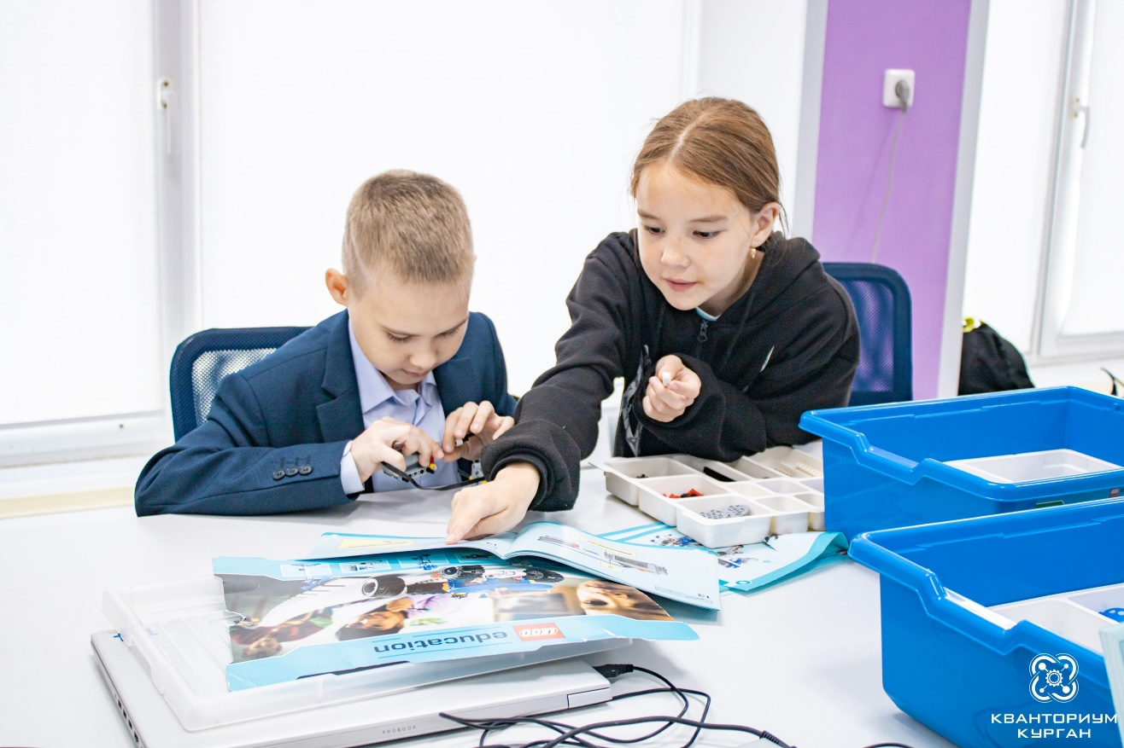
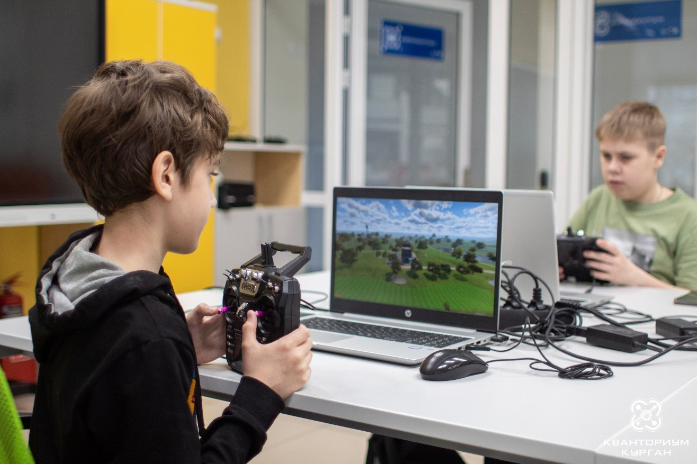
ПРИОРИТЕТНЫЕ ТЕХНОЛОГИИ:
большие данные,
искусственный интеллект и машинное обучение; технологии создания интеллектуальных систем управления и «умных» инфраструктур;
технологии межмашинного взаимодействия и «интернета вещей»;
кибербезопасность;
технологии виртуальной, дополненной и смешанной реальности;
медиатехнологии;
аэрокосмические технологии;
аддитивные и гибридные технологии;
интеллектуальные производственные технологии и робототехника;
транспортные системы;
новая энергетика;
нанотехнологии и новые материалы;
фотоника и оптические технологии;
квантовые технологии

Slide 13
Естественнонаучная направленность
ПРОБЛЕМА:
ограниченные возможности биосферы и агрессивное по отношению к ней поведение человека
ВЫЗОВ:
установка на помощь нуждающимся, уважение к труду и его результатам, рациональное природопользование, личная ответственность за действия в природной среде, сохранение уникального природного и биологического многообразия России
РЕШЕНИЕ:
воспитание (педагог, родитель, окружающая среда, инфраструктура и пространство, события и мероприятия);
акцент на отраслях, важных для региона, профориентация;
учет развития направлений и объектов АПК – сельскохозяйственных предприятий, НПК, ЛПХ, - наличия объектов экологического мониторинга, ООПТ;
экопросвещение (формирование экологической культуры)
ЭФФЕКТИВНЫЕ ФОРМАТЫ:
Школьное лесничество, агрообъединение,
ученическая производственная бригада
ВОСТРЕБОВАННЫЕ НАПРАВЛЕНИЯ:
вовлечение детей в научную работу (наблюдение, описание, моделирование и конструирование различных явлений окружающего мира),
междисциплинарный подход, интеграция различных областей знаний (генетика, биомедицина, биотехнологии и биоинженерия, астрофизика, природопользование, биоинформатика, экология, наноинженерия и метаматериалы и др.),
формирование навыков, связанных с безопасным пребыванием в условиях природной и городской среды

Slide 14
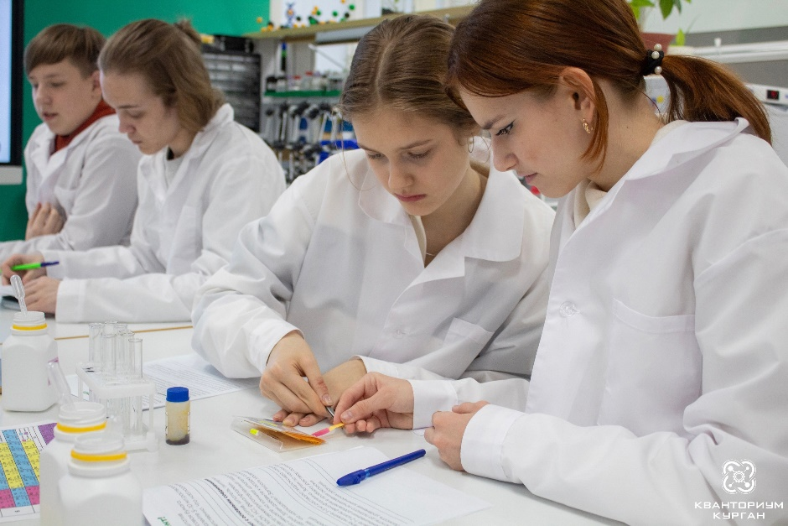
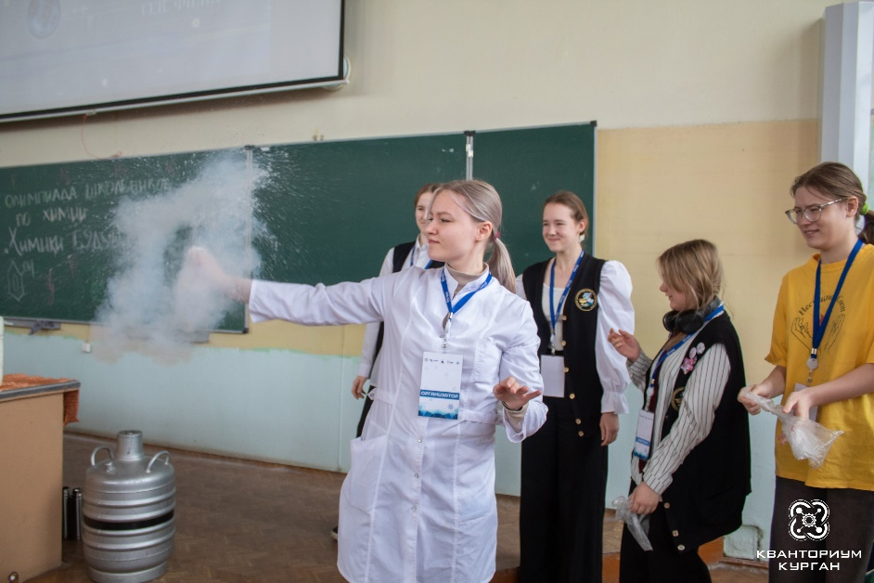
ПРИОРИТЕТНЫЕ НАПРАВЛЕНИЯ:
агротехнологии (растениеводство, животноводство, широкого спектра применения (гидропоника, аэропоника, цифровые фермы, и др.), селекция и семеноводство);
освоение Арктики и мирового океана;
экологический мониторинг;
сохранение редких видов крупных птиц (флагманских видов, реинтродукция);
охрана растений, ботанические сады;
интенсивное использование и воспроизводство лесов; охрана и защита лесов, сохранение экологического потенциала;
изучение почв, технологии восстановления плодородия почв;
ответственное обращение с твердыми коммунальными отходами (ТКО), рециклинг, технологии экономики замкнутого цикла;
генетика, персонализированная и прогностическая медицина;
молекулярная биология и биотехнология;
нейротехнологии и когнитивные исследования;
персонализированная медицина и высокотехнологичное здравоохранение;
геофизика, науки о земле

Slide 15
Социально-гуманитарная направленность
ПРОБЛЕМА:
дефицит программ по актуальным направлениям гуманитарного знания и социального воспитания
ВЫЗОВ:
формирование гражданской идентичности, духовно-нравственных ценностей, культуры и исторической памяти, успешная самореализация личности и сформированность ее социальной компетентности
РЕШЕНИЕ:
актуализация содержания и разработка новых подходов и программ: волонтерских, медиа, гражданско-патриотических,
формирование социальных компетенций и функциональной грамотности, содействие будущему профессиональному выбору профессий группы «человек-человек»
ВОСТРЕБОВАННЫЕ НАПРАВЛЕНИЯ И ФОРМАТЫ:
лингвистика
безопасность жизнедеятельности
движения и доо
журналистика
социальное служение и проектирование
волонтерство и добровольчество
медиацентр
дискуссионные и проектно-исследовательские клубы

Slide 16
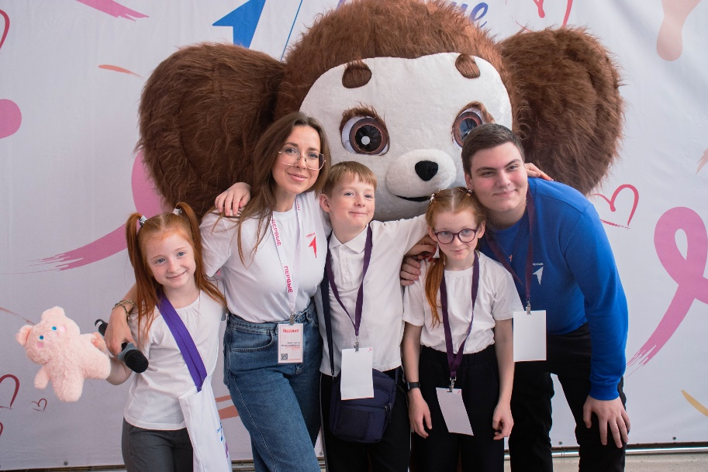
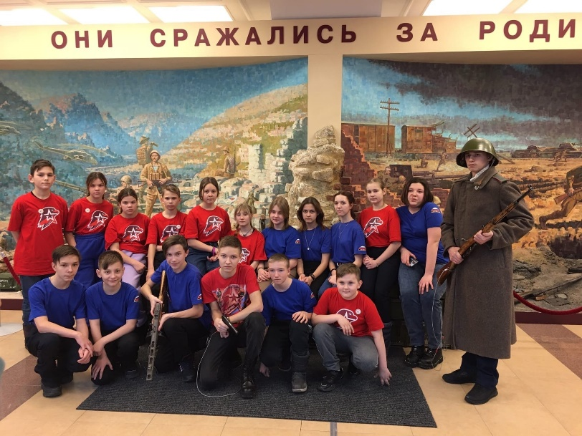
ПРИОРИТЕТНЫЕ НАПРАВЛЕНИЯ:
Гуманитарные и социальные науки: история, экономика, право, лингвистика, педагогика, культурология, психология, регионалистика и др.
Объединения и специализированные программы, направленные на гражданско-патриотическое воспитание: программы для Движения первых, ЮИД, Юнармии и др. общественных объединений
Медиаграмотность и медиаобразование: журналистика, литература, копирайтинг - Реклама, деловое общение и коммуникации
Гуманитарные исследования и экспедиции, социальная антропология
Мышление, интеллектуальное моделирование, гуманитарное изобретательство и футурология
Техногуманистика, экогуманистика, культуроника
Образование в интересах устойчивого развития
Управление, предпринимательство, лидерство, социальная активность и общественное участие
Кросскультурное сотрудничество и взаимодействие: межнациональное и межэтничесие коммуникации и др.
Волонтерство и добровольчество
Игра и игровая культура

Slide 17
Художественная направленность
ПРОБЛЕМА:
снижение охвата детей старшего школьного возраста, мало мальчиков и юношей; недостаточность программ по фольклору и сохранению культурного наследия региона, программ с использованием цифровых технологий
ВЫЗОВ:
выявление и развитие одаренных детей на основе сочетания различных форм урочной и внеурочной деятельности, в том числе с использованием ресурсов организаций культуры и искусства
РЕШЕНИЕ:
разработка новых программ и интересных и востребованных подростками: медиа, архитектура, графический и веб-/геймдизайн, и др.,
формирование профессионального выбора в будущем,
сетевое, межведомственное взаимодействие при реализации программ
ВОСТРЕБОВАННЫЕ НАПРАВЛЕНИЯ И ФОРМАТЫ:
декоративно-прикладное искусство
хореография
изобразительное искусство
вокал
театр, школьные театры
образцовые детские коллективы
арт-лаборатории и креативные индустрии
модульные и краткосрочные программы
цифровые технологии и дистант

Slide 18
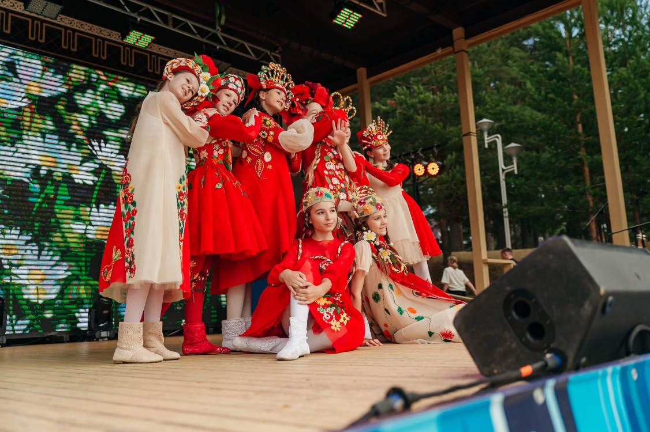
ПРИОРИТЕТНЫЕ НАПРАВЛЕНИЯ:
цифровые компетенции креативных индустрий: продюсирование, 3D-дизайн, веб-дизайн, видеомонтаж, цифровая кино-теле-индустрия, гейм-дизайн, сценарное мастерство, др.;
арт-прогресс по видам искусств и жанрам художественного творчества: литературного, театрального, вокально-хорового, хореографического, инструментального, живописи, скульптуры и архитектуры;
сохранение культурного наследия: фольклор, ремесла, художественные промыслы, этнокультурные традиции народов России;
художественное творчество с применением электронных цифровых средств и дистанционных образовательных технологий;
актуальный театр: социальный театр, этнокультурный театр, инклюзивный театр и др.;
дизайн, декоративно-прикладное творчество с использованием новых художественных материалов;
арт-пространства, урбанистика;
искусствознание;
прикладная эстетика.

Slide 19
Физкультурно-спортивная направленность
ПРОБЛЕМА:
повышение вариативности, качества и доступности занятий физической культурой и спортом для каждого ребенка
ВЫЗОВ:
самореализация и спортивное совершенствование спортивно одаренных детей в детско-юношеском спорте, формирование у них мировоззрения, нравственных идеалов и норм поведения
РЕШЕНИЕ:
создание единого спортивно-образовательного пространства для раскрытия потенциала детей, которое направлено на развитие детско-юношеского, включая школьный, и студенческого спорта,
обеспечение преемственности и взаимосвязи всех уровней образования и физической культуры и спорта
ВОСТРЕБОВАННЫЕ НАПРАВЛЕНИЯ:
вовлечение детей, в том числе детей с ограниченными возможностями здоровья и детей-инвалидов, в мероприятия, содержащие элементы различных видов спорта,
развитие командных, индивидуальных и игровых видов деятельности, способствующие физическому, духовному, интеллектуальному развитию детей, здоровьесберегающему поведению и патриотическому воспитанию детей,
выявление спортивного таланта и развитие одаренных спортсменов

Slide 20
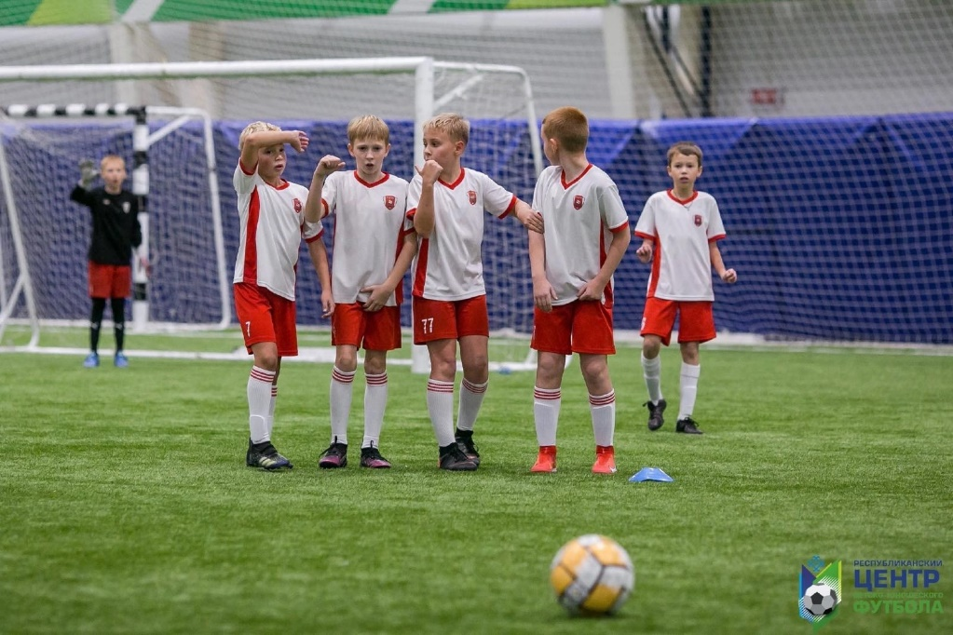
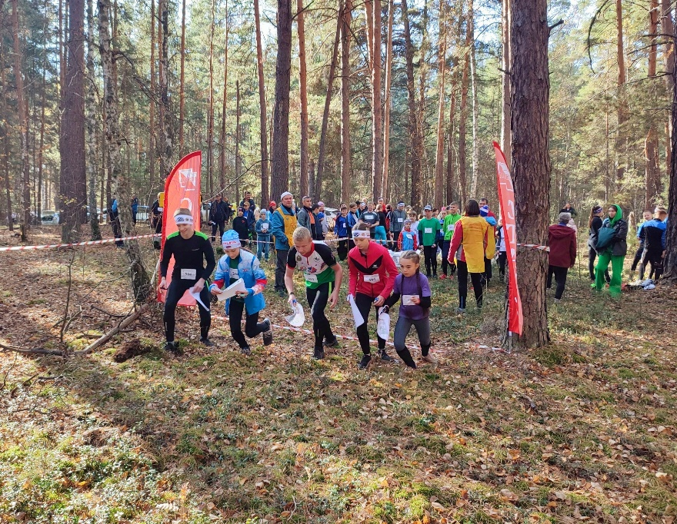
ПРИОРИТЕТНЫЕ НАПРАВЛЕНИЯ:
олимпийские, неолимпийские, паралимпийские, сурдлимпийские виды спорта;
спортивно-технические виды спорта и цифровые технологии;
Всероссийский физкультурно-спортивный комплекс «Готов к труду и обороне (ГТО)»;
технологии здорового образа жизни, фитнеса, адаптивной физической культуры и спорта;
школьные и студенческие спортивные клубы, формирование спортивного актива, организация и проведение физкультурно-оздоровительных и спортивно-массовых мероприятий;
школьные и студенческие спортивные лиги, организация и проведение физкультурных и спортивных мероприятий;
подготовка спортивного резерва, спортивных сборных команд Российской Федерации, развитие олимпийских видов спорта и т.п.;
формирование креативных компетенций в мире спорта

Slide 21
Туристско-краеведческая направленность
РЕШЕНИЕ:
разработка практико-ориентированных программ краеведческого профиля (в т.ч. междисциплинарных): регионалистика, урбанистика, образовательных путешествий, культурно-познавательных маршрутов,
программ тематических смен, содействующих будущему профессиональному выбору: гид, экскурсовод, этнограф, историк, географ
ПРОБЛЕМА:
самая низкая вовлеченность детей в программы,
низкая активность при возросшем внимании к формированию гражданской идентичности и воспитанию
ВЫЗОВ:
массовое вовлечение детей, формирование у них мировоззрения, нравственных идеалов и норм поведения человека и гражданина
ВОСТРЕБОВАННЫЕ НАПРАВЛЕНИЯ:
вовлечение детей в туристскую и краеведческую посредством организации походно-экспедиционных, экскурсионных, проектно-исследовательских форм (походы, экспедиции, слеты, выездные школы и профильные смены и др.),
междисциплинарный подход, интеграция с различными областями знаний (биология, география, геоэкономика, регионалистика, геология, культурология, литература, урбанистика и планирование городской среды, экология и др.),
формирование знаний, умений и навыков безопасного пребывания в условиях природной и городской среды
деятельность школьных музеев, интегрированная с воспитательными и образовательными программами образовательных организаций.

Slide 22
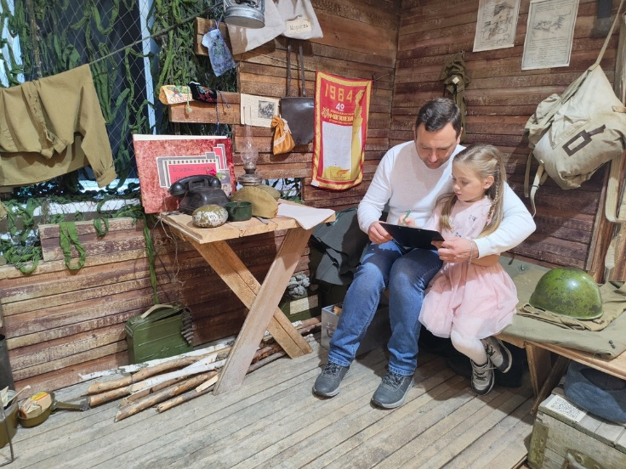
ПРИОРИТЕТНЫЕ НАПРАВЛЕНИЯ:
туризм (социальный, культурно-познавательный, образовательный, активный);
обеспечение безопасности жизнедеятельности в природной и городской среде;
регионоведение и регионалистика;
культурно-познавательный туризм и экскурсии;
музейная педагогика;
исследовательское краеведение;
этнография;
научно-образовательный туризм;
профессии в туризме: экспедиционная деятельность (геология, археология, экология и т.д.);
спортивный туризм; спортивное ориентирование;
промышленный туризм;
школа безопасности;
Служебно-прикладные виды профессиональной деятельности (спасатели, пожарные, силовые структуры) юный спасатель;
деятельность гидов-экскурсоводов;
юные инструкторы и судьи соревнований;
туристические слеты и фестивали как социально значимые мероприятия;
походно-экспедиционная деятельность.

Slide 23
Этапы изучения социального (личностного) заказа
4. Обработка материалов исследования
1. Определение цели социального заказа
2. Подготовительный (отбор/разработка методики изучения социального заказа)
3. Проведение исследования
5. Анализ результатов исследования
6. Разработка управленческого решения по итогам анализа результатов исследования

Slide 24
Методы изучения образовательных потребностей обучающихся и их родителей: наблюдение, фокус-группа, опрос
ОПРОС
метод получения первичной информации, основанный на устном или письменном обращении к целевой группе с вопросами. Содержание вопросов представляет проблему исследования.
АНКЕТИРОВАНИЕ ИНТЕРВЬЮ
Опрашиваемый самостоятельно воспринимает текст вопросника и сам его заполняет | Интервьюер задает вопросы, выслушивает ответы респондента и фиксирует их содержание в соответствии инструкцией

Slide 25
ТРЕБОВАНИЯ К ВОПРОСАМ:
1. за каждым вопросом закреплена конкретная задача
2. учёт социально-психологических особенностей опрашиваемых.
В начале опроса респондент может испытывать дискомфорт и настороженность в связи с непонятными целями опроса и самим фактом выбора для опроса именно его.
В начале опроса - краткое вступление к вопроснику, вводящее опрашиваемого в ситуацию опроса и стимулирующее его интерес к общению.
Первые вопросы анкеты - наиболее простые и доступные по смыслу и технике заполнения.

Slide 26
К середине опроса - активизируется внимание и интерес респондента; увеличивается сложность и острота вопросов.
Во второй половине опроса - более простые вопросы, использование психологических приемов, активизирующих внимание респондента.

Slide 27
АНКЕТИРОВАНИЕ
письменная форма опроса, осуществляющаяся без прямого и непосредственного контакта интервьюера с респондентом.
Целесообразно:
а) когда нужно спросить большое число респондентов за относительно короткое время,
б) респонденты должны тщательно подумать над своими ответами, имея перед глазами отпечатанный/или текстовой вопросник.

Slide 28
Основной инструмент метода - анкета, состоит из преамбулы, опросного листа и паспортички (социально-демографическая характеристика).
Преамбула - средство мотивации респондента на заполнение анкеты, формирует его установку на искренность ответов. В преамбуле указывают кто и зачем проводит опрос, даются необходимые комментарии и инструкции по работе респондента с анкетой.
Опросный лист (содержание анкеты)
Паспортичка (пол, возраст, социальный статус и др.)
Благодарность за работу

Slide 29
Автоматизированные сервисы для создания анкет

Slide 30
Приоритетные задачи по обновлению содержания на 2024 год
- обновление с учетом научно-технологического развития, запросов общества, реального сектора экономики региона;
обеспечение ранней профориентации: ознакомление с современными профессиями и профессиями будущего, поддержка профессионального самоопределения, взаимодействие с предприятиями, научными организациями, ПОО и ОВО;
усиление воспитательной составляющей (традиционные российские духовно-нравственные ценности, гражданская идентичность).

Slide 31
Обновление содержания, методов и технологий обучения в дополнительном образовании детей
Жорнова Т.А.,
старший методист
МБОУ ДО «Дворец детского (юношеского) творчества» города Кургана

